Slide 1
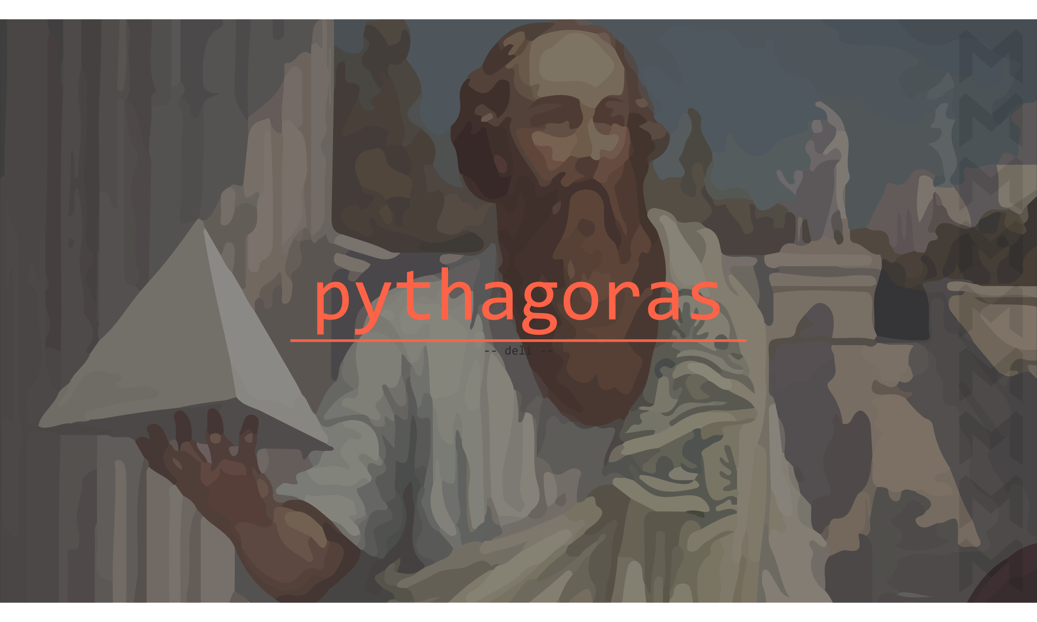

Slide 2

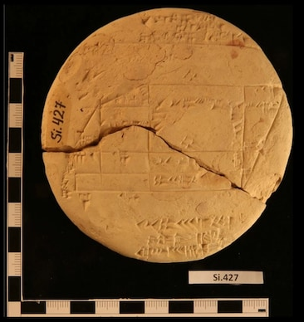
Pisagor Teoremi

Slide 3
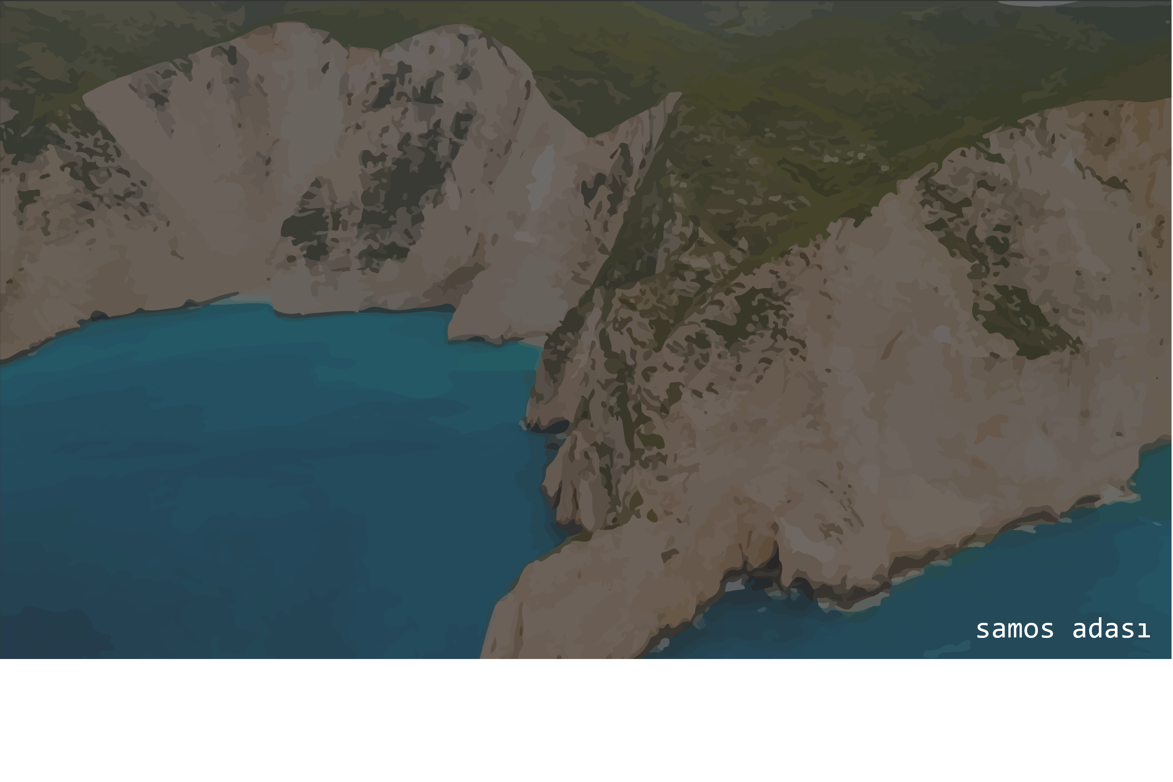
Yaşamına Genel Bir Bakış
İlkçağda ve modern zamanlardaki fikri etkisiyle bu sunuma konu olan Pythagoras ya da daha yaygın bilinen adıyla Pisagor, entelektüel anlamda şu zamana kadar yaşamış en mühim kişilerden biriydi. Ispatlayıcı tümdengelimli anlamda matematik onunla başladı. Mistisizmi ise kendinden sonra gelecek fikir adamlarında etkisini epey gösterdi.
İsa'dan önce 570'de Samos'da doğdu, 532 civarında yıldızı parladı. Kimisi Mnesarkhos adında varlıklı bir yurttaşın, kimisiyse Tanrı Apollon'un oğlu olduğunu söyler. Bu alternatiflerden birini seçmek size kalmış. Samos'un yönetiminden memnun değildi ve Samos'u terk etti.
Pythagoras'ın Mısır'ı ziyaret ettiği ve bilgisinin çoğunu orada öğrendiği söylenir, ihtimal dışı değildir. İtalya'da Kroton'a yerleşmiştir. Kroton'da öğrencilerinden oluşan bir cemaat kurdu; cemaat kentte bir süre etkili oldu, ama sonunda yurttaşlar Pythagoras'ın aleyhine döndü. Pythagoras Metapontion'a (yine güney İtalya'da) göçtü ve orada öldü.
Efsanevi bir figüre haline geldi, fizik-ötesi güçleri olduğuna inanıldı, aynı zamanda bir matematik okulunun kurucusudur.

Slide 4
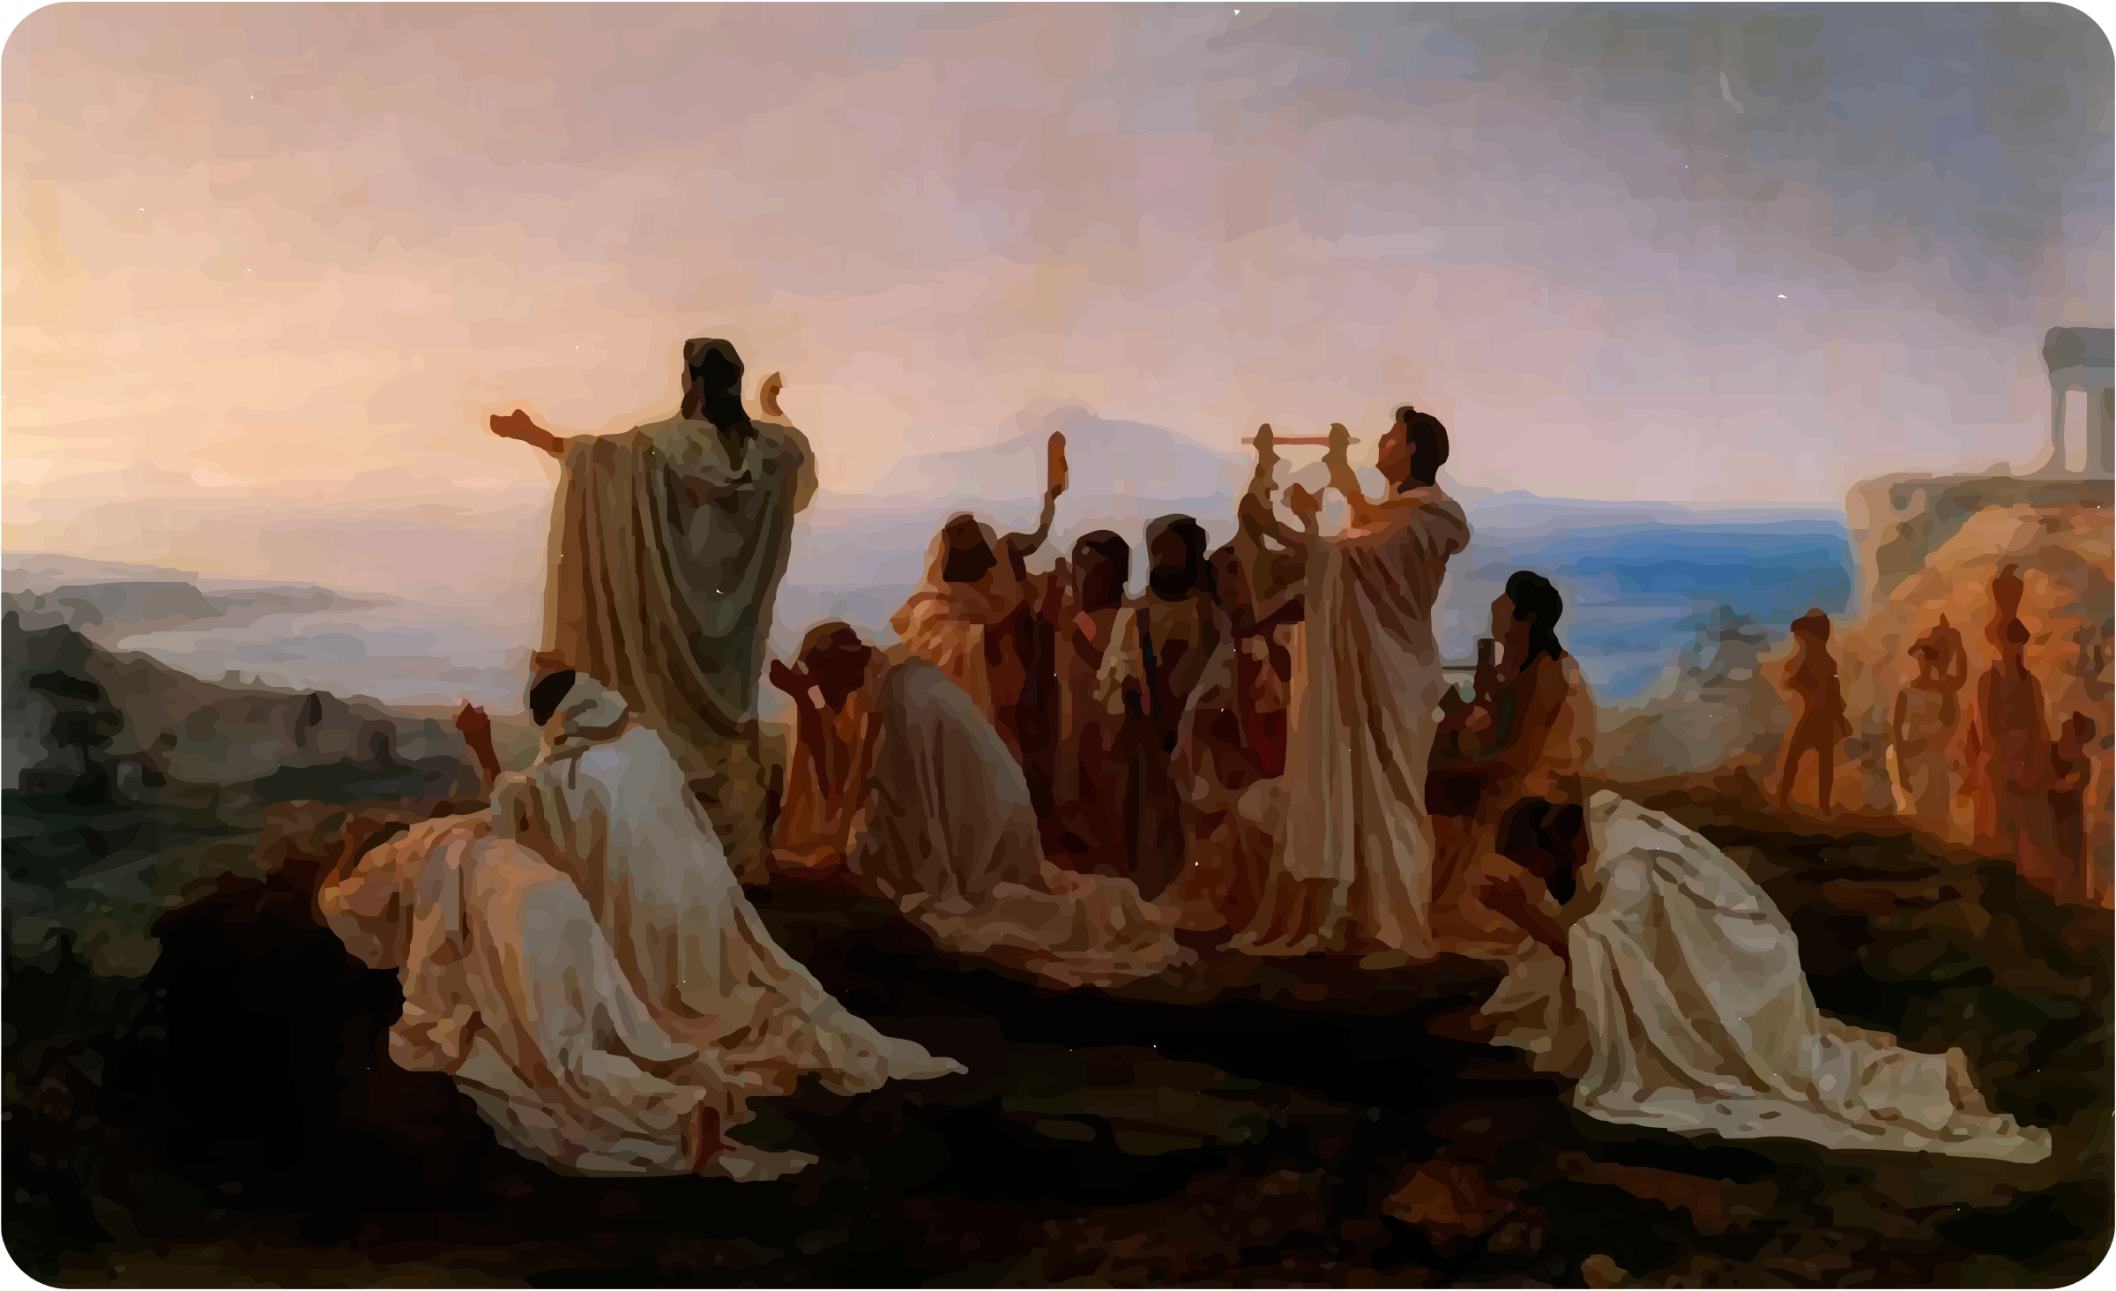
Pythagorasçılık
Pythagoras, tarihteki en ilginç ve kafa karıştırıcı kişilerden biridir. En az tartışmalı biçimlerinde bile bize çok tuhaf bir psikoloji sunar. Ana ilkesi ruh göçü olan ve baklagiller yemeyi günah sayan bir din kurdu ve bu dini bir tarikat şeklinde cisimleştirdi. Bu tarikat bazı yerlerde Devletin kontrolünü ele geçirdi ve bir azizler yönetimi kurdu, ama günahkarlar baklagillerin özlemini çekti ve isyan etti.

Slide 5
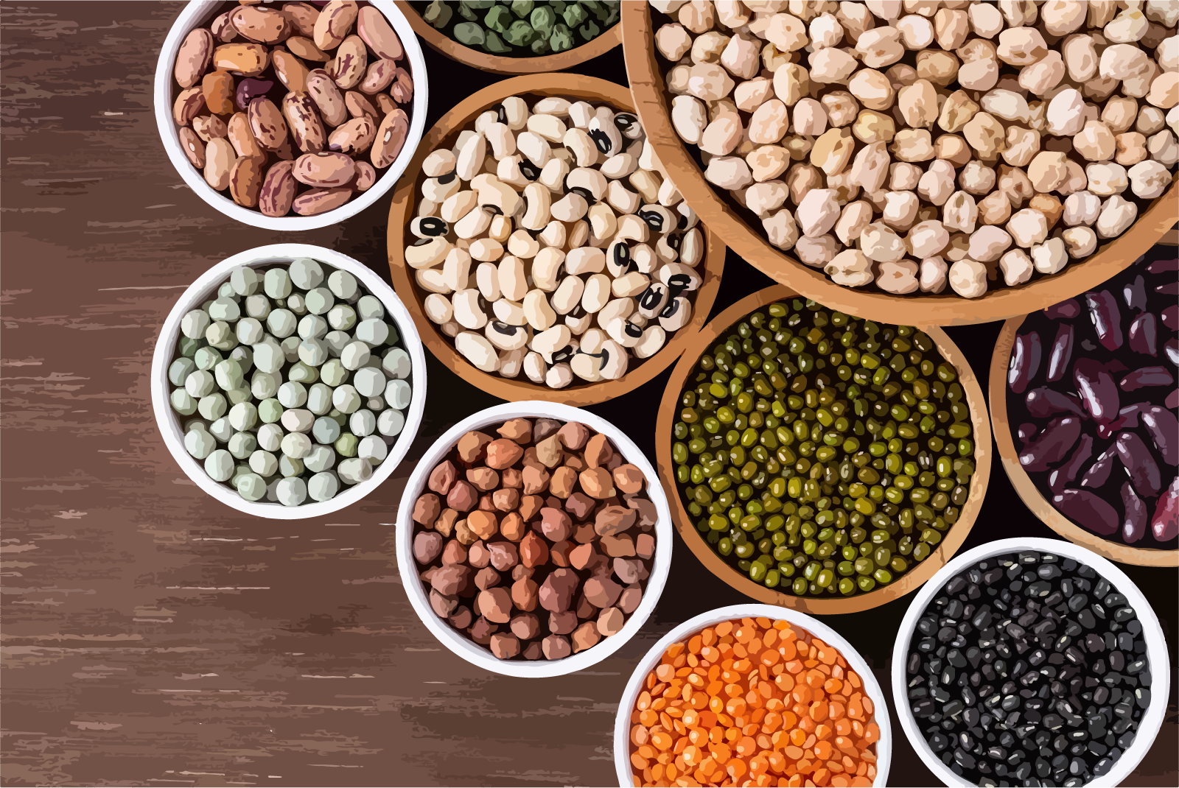
Pythagorasçılık
Pythagorasçılığın bazı kuralları:
Baklagillerden kaçınmak
Yere düşeni kaldırmamak
Beyaz horoza dokunmamak
Ekmeği bozmamak
Bir çubuğun üzerinden geçmemek
Ateşi demirle karıştırmamak
Bir çelengi yolmamak
Bütün ekmekten yememek
Dörtlü ölçünün üzerinde oturmamak
Yürek yememek
Ana yollarda yürümemek
Kırlangıçların çatıyı paylaşmasına izin vermemek
Çömlek ateşten alınınca külde izini bırakmamak, külleri karıştırmak
Bir ışığın yanında aynaya bakmamak
Yataktan kalkınca örtüleri dürmek, vücut izlerini gidermek

Slide 6
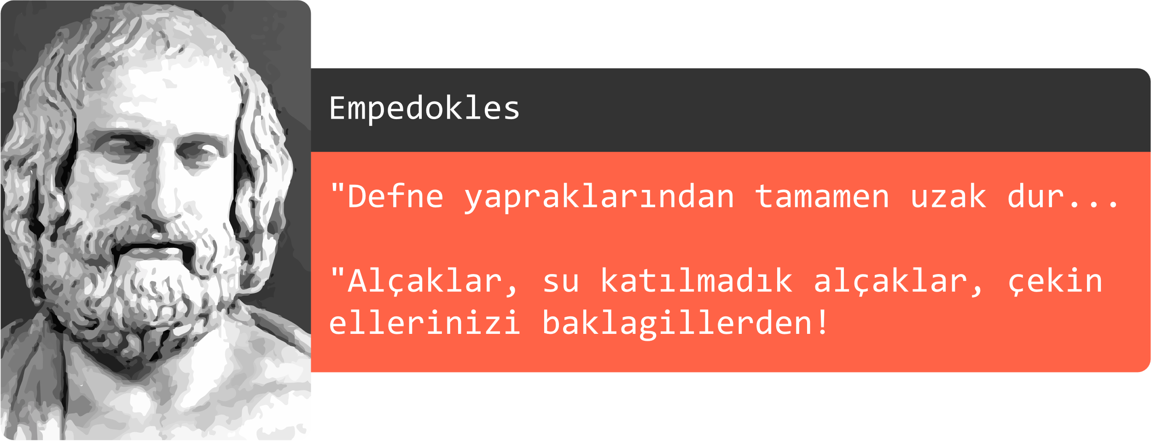
Pythagorasçılık
Kendine yarı-ilahi bir nitelik atfettiği rivayet edilir:
"İnsanlar, Tanrılar ve Pythagoras gibi varlıklar vardır. Önce, ruhun ölümsüz olduğunu, başka tür canlı varlıklara dönüştüğünü; dahası, var olan her şeyin, belli bir döngünün devinimleri içinde yeniden doğduğunu, hiçbir şeyin mutlak yeni olmadığını ve canlı doğan bütün şeyleri akraba saymak gerektiğini öretti. Hayvanlara vaaz verdiği söylenir.
Ksenophanes, Pythagorasçı ruh göçüyle dalga geçti:
"Denildiğine göre, bir keresinde, bir köpek hırpalanırken (Pythagoras) oradan geçiyormuş. 'Durun,' demiş, 'vurmayın! Bir dostumun ruhudur! Sesini işitince tanıdım'

Slide 7
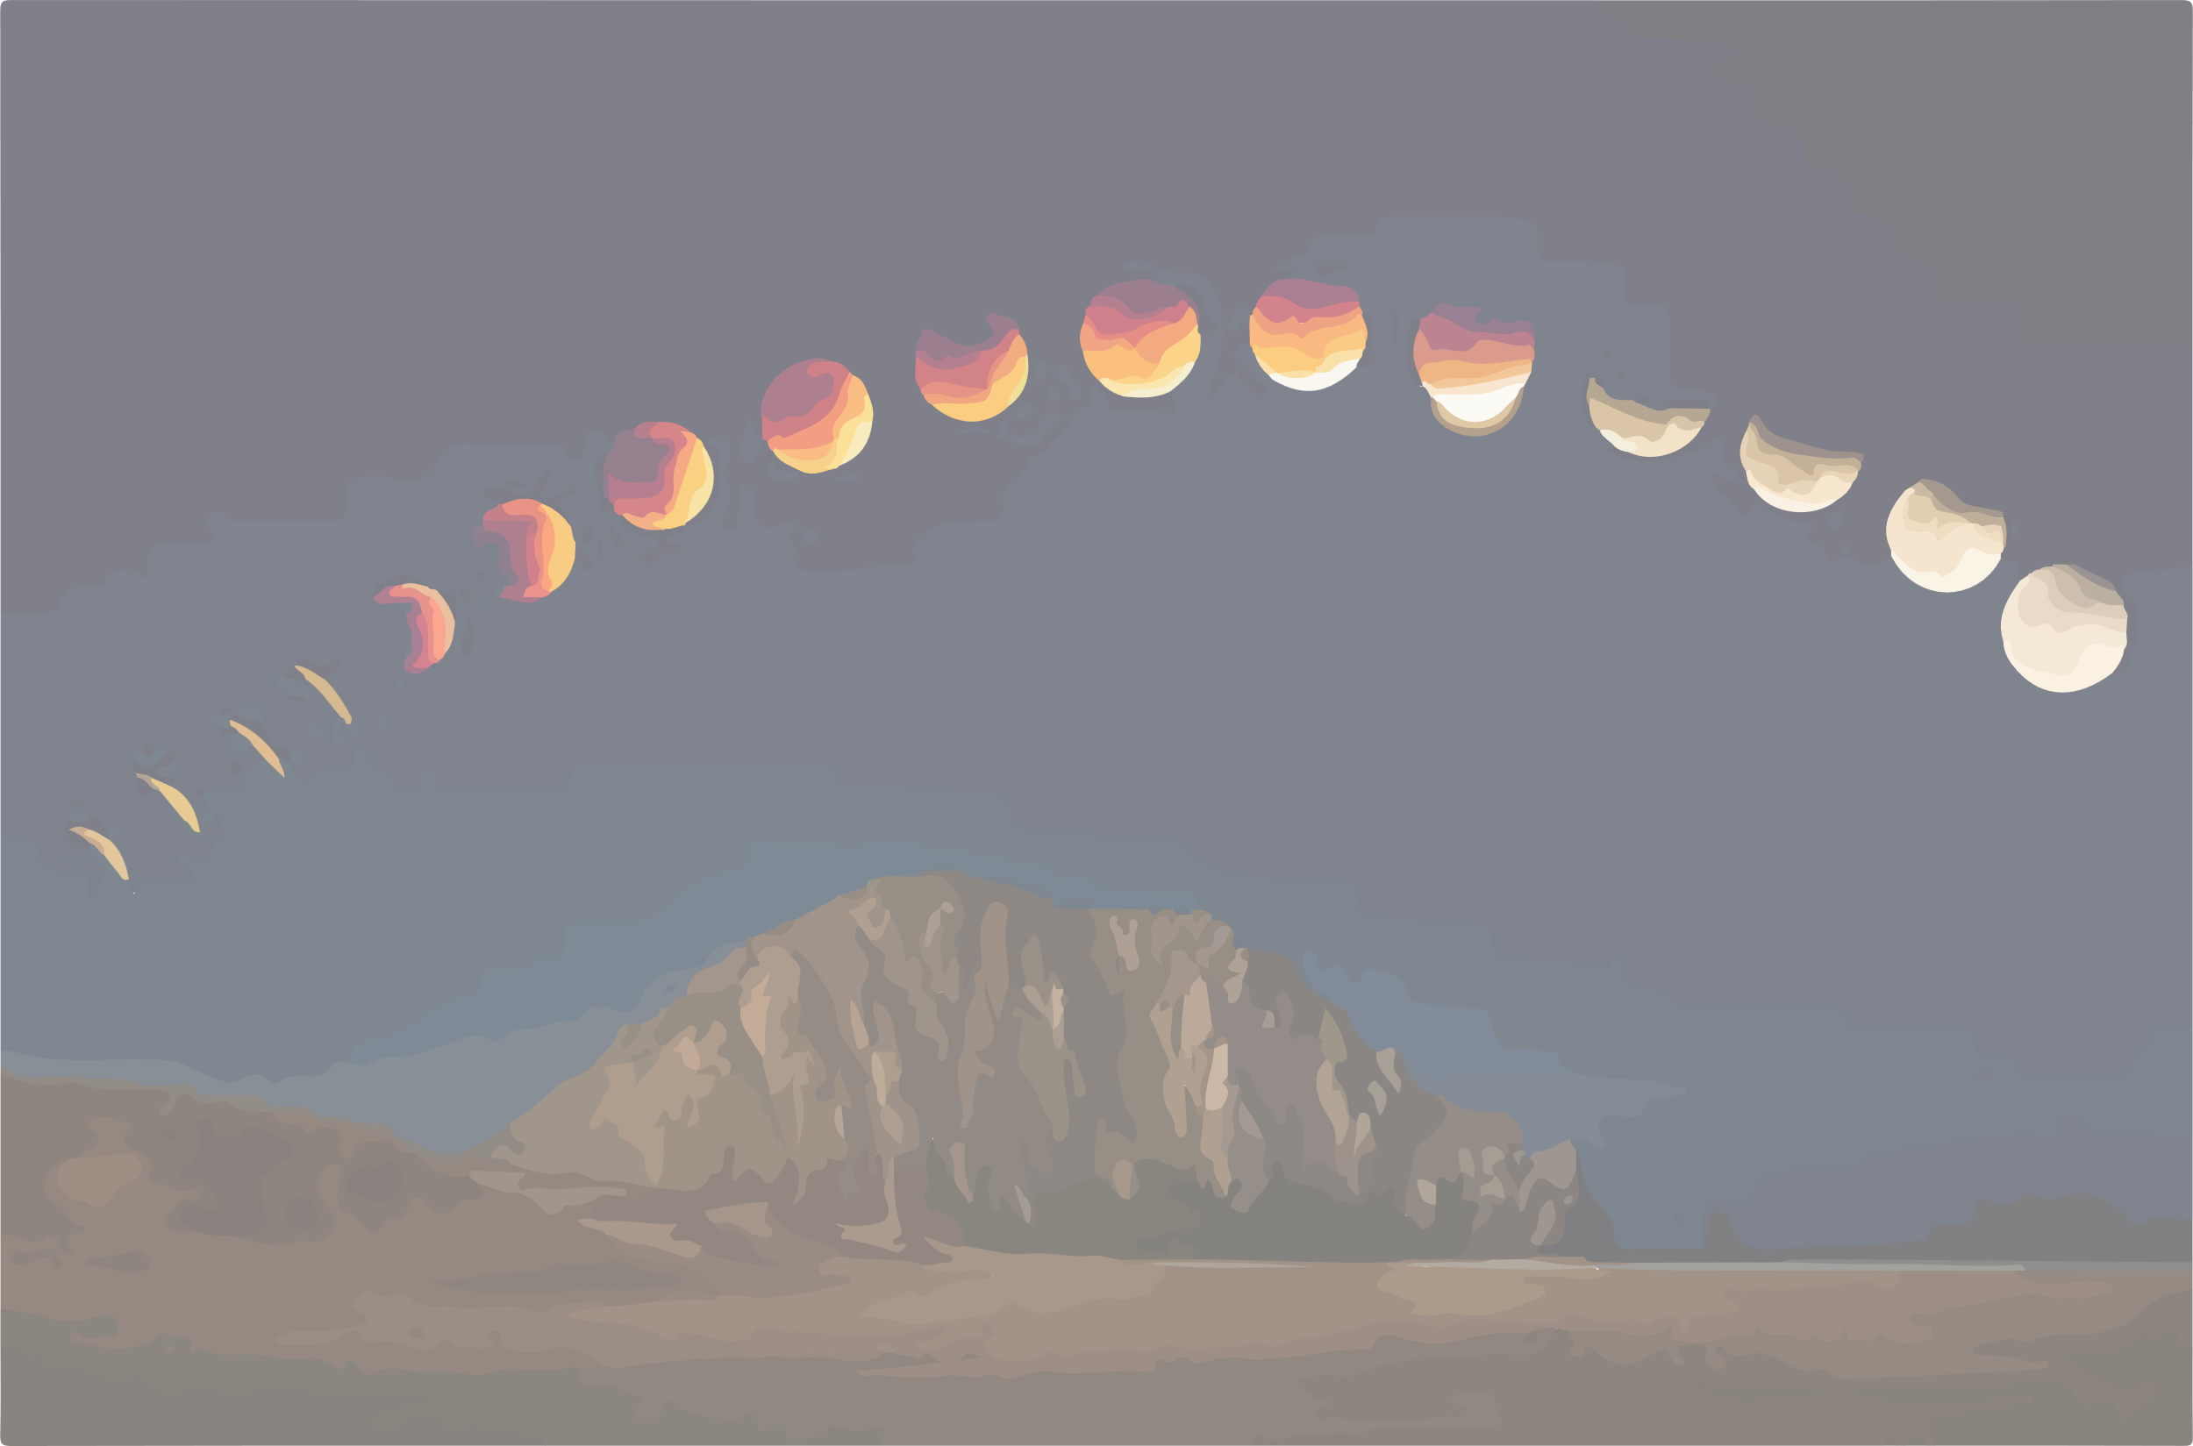
Pythagorasçı Astronomi
Pythagoras, çok büyük olasılıkla, Dünya'nın yuvarlak olduğunu söyleyen ilk kişiydi; ama bilimsel nedenlerle değil, estetik nedenlerle öyle düşündü. Bununla birlikte çok geçmeden bilimsel nedenler bulundu. Ay tutulmasında gölgenin küresel olması, Pythagorasçılar’a Dünya'nın küresel oluşuna ilişkin kesin kanılar sundu. Pythagorasçılar daha da ileri gidip Dünya'yı gezegenlerden biri saydılar. Ay'ın Güneşten gelen ışınlar ile parladığını ve Ay'ın Dünya'ya hep aynı yüzünü gösterdiğini keşfettiler. Güneş, Dünya ve diğer gök cisimlerinin merkezi ateş etrafında döndüğünü düşündüler. Güneşin merkezi ateşten gelen ışınlarla parladığını ve Dünya'nın merkezi ateşe hep aynı yüzünü döndüğünü varsaydılar.
Bir Ay tutulmasının bazen hem Güneş hem Ay ufuk çizgisinin üzerindeyken gerçekleşmesinin doğru bir şekilde gözlemlenmesi, Pythagorasçılar’ı düşündürüyordu. Işık kırılmasının varlığından bihaberlerdi, bu nedenle Dünya dışında başka bir cismin gölgesinin bu tutulmaya sebep olabileceğini düşündüler. Bu cisme "Karşı Dünya" dediler. Karşı Dünya, merkezi ateşe Dünya ile eşit uzaklıkta başka bir cisimdi.
Platon'un devresinden hemen sonra Pythagorasçılar, merkezi ateş ve Karşı Dünya fikrinden vazgeçtiler. Eliptik eğrilik ve Güneş'in Dünya'dan büyük olması gerektiği keşfedilmişti.

Slide 8
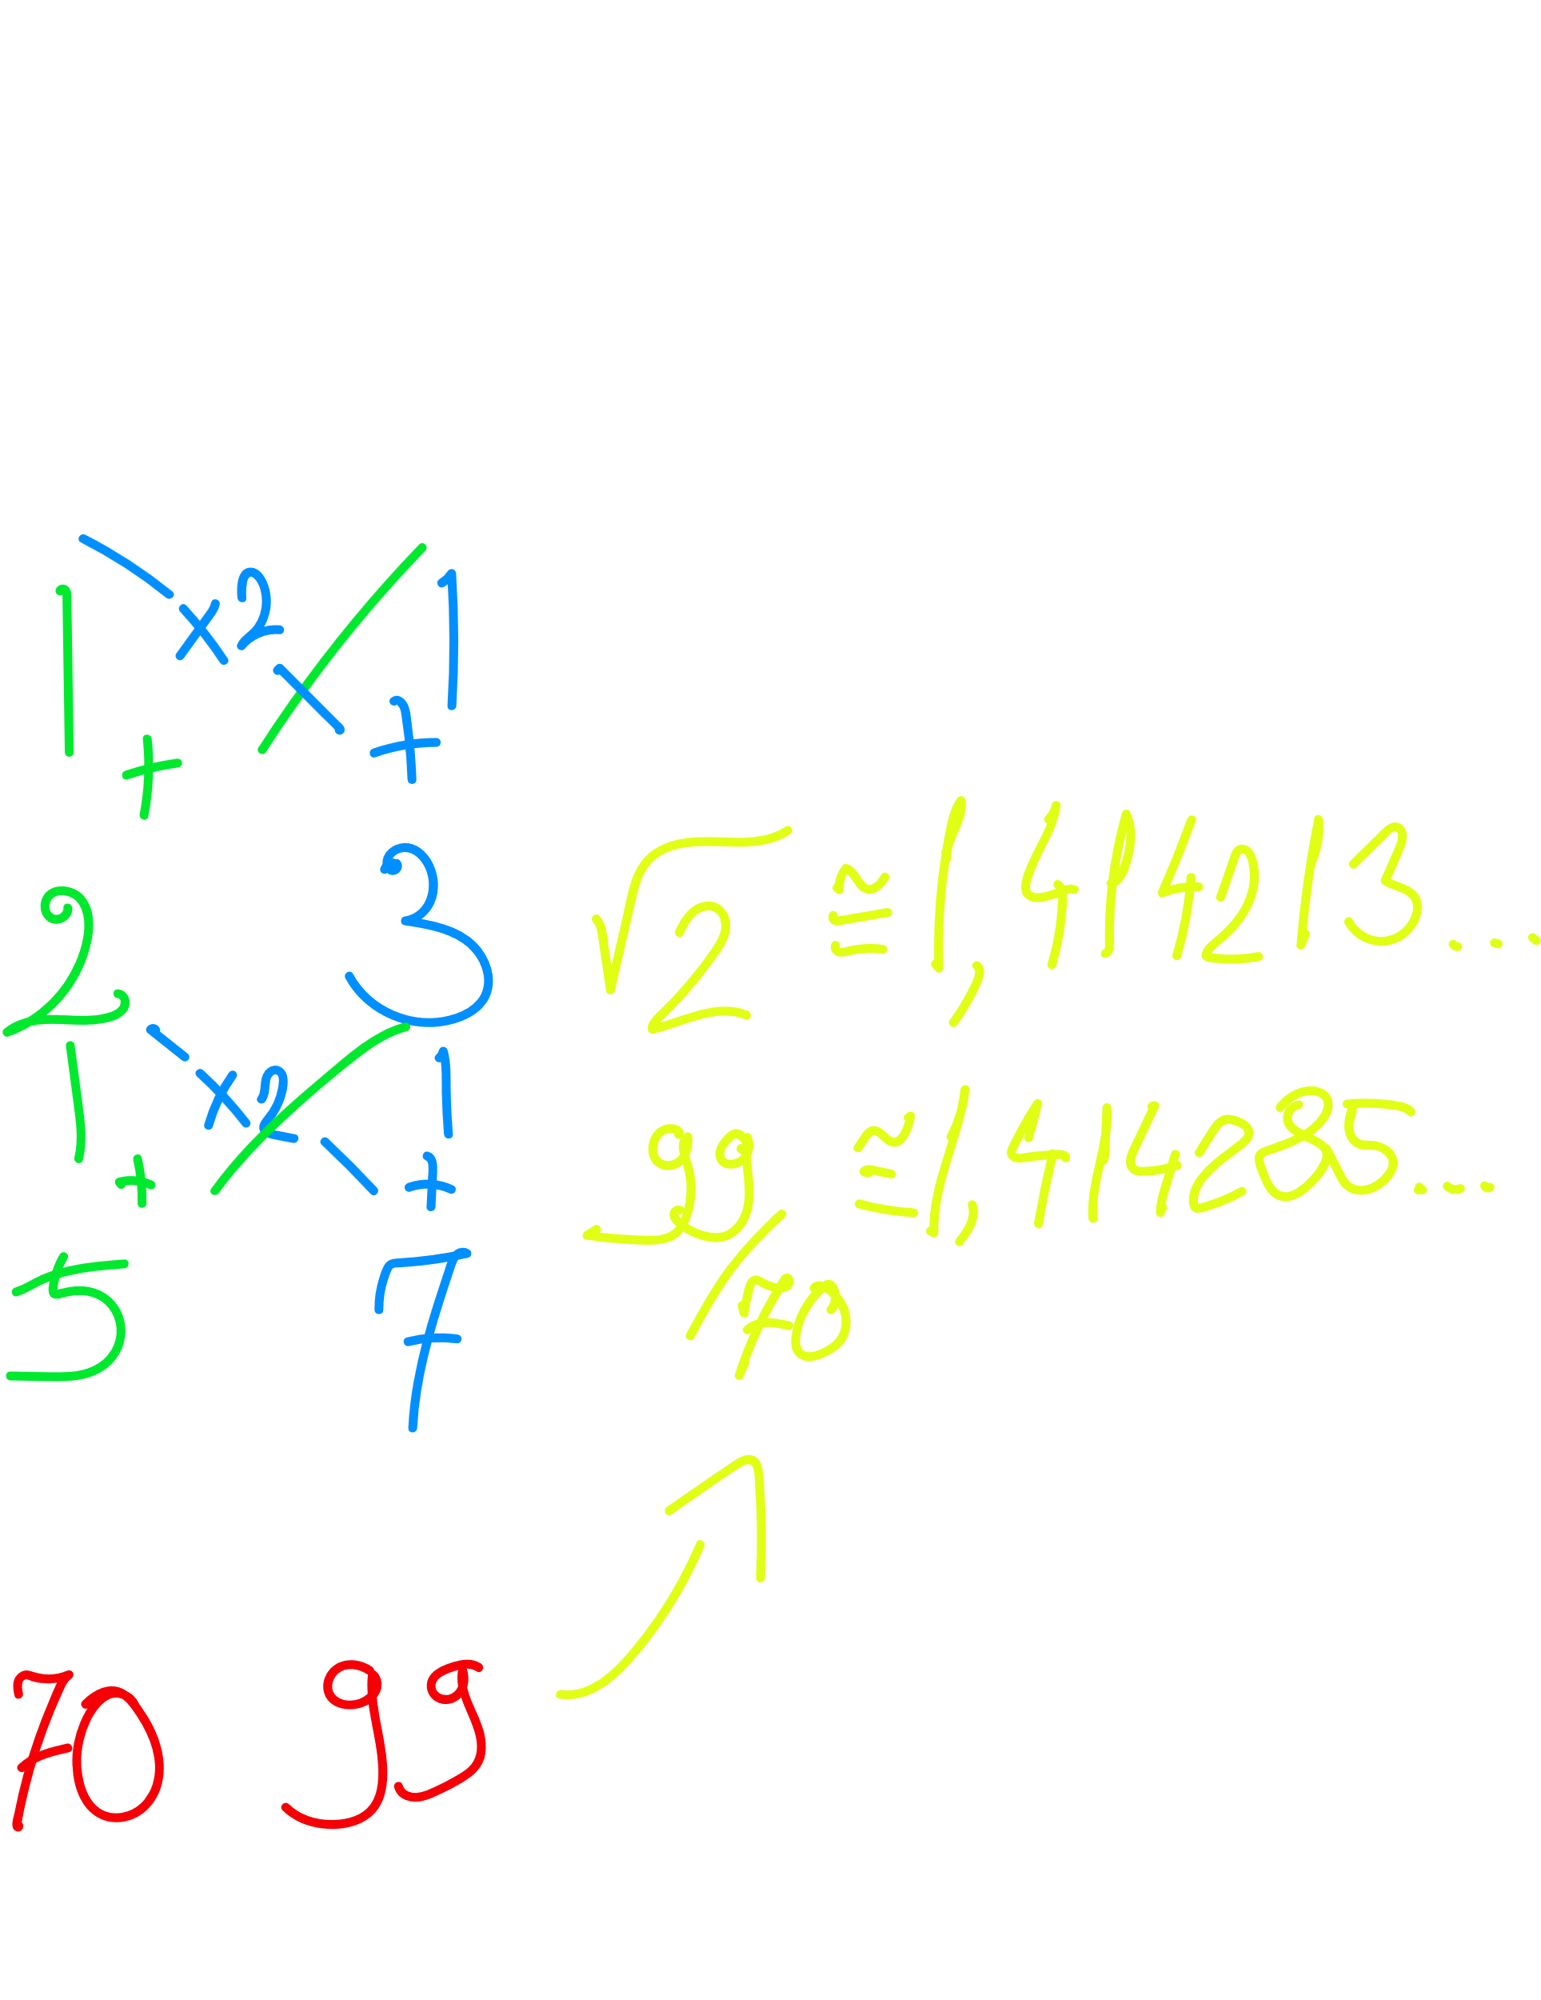
Pythagorasçılar’ın Matematiğe Katkıları
a'lar ve b'ler diyeceğimiz iki sayı sütunu oluşturun. Her evrede bir sonraki a, elde edilen a ve b eklenerek oluşturulur; bir sonraki b, önceki b'ye önceki a'nın iki katı eklenerek oluşturulur. Bu şekilde elde edilen ilk altı çift: (1, 1), (2, 3), (5, 7), (12, 17), (29, 41), (70, 99) olur. Her çiftte 2a² - b², 1 ya da -1 olur. Bu yüzden b/a, 2'nin yaklaşık kareköküdür.
Pythagoras, 5, 12, 13 özel üçgenini keşfetmiştir.

Slide 9
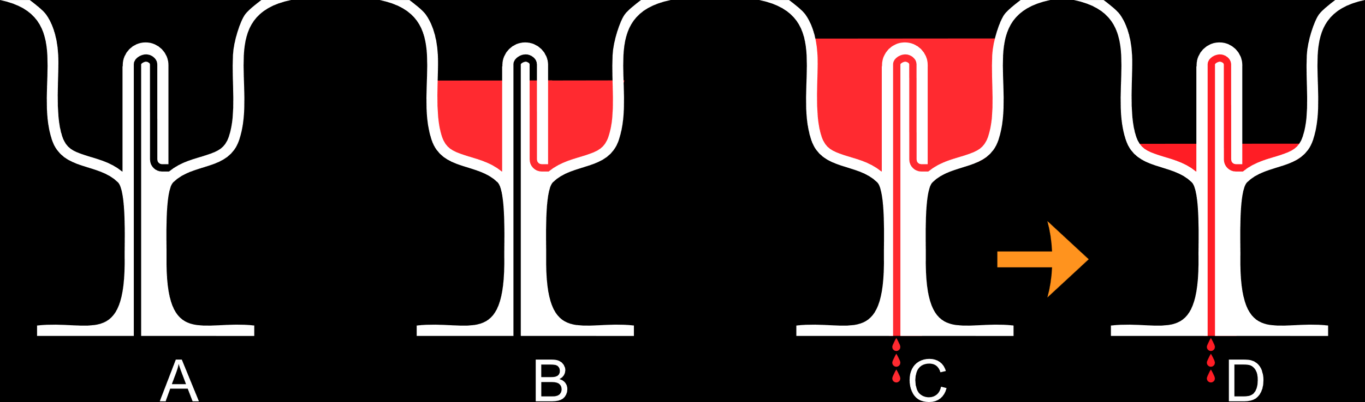
Pisagor'un Adalet Kupası

Slide 10
Kaynakça
Kiraplar:
Russel, Bertand - Batı Felsefesi Tarihi 1. Cilt
Tarih I (1931)
Bağlantılar:
Pisagor’un Adalet Kupası

